Slide 1
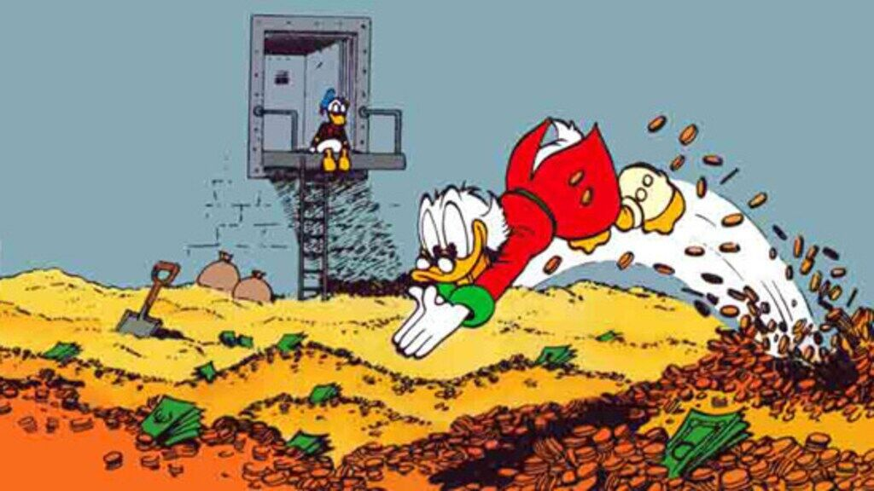
Hvor skal pengene komme fra?
Lektion 9 –
Spørgsmålet om lige løn?

Slide 2
Mål med dagen
1. Opsamling fra sidst
2.
3.
4.
5. Opsamling

Slide 3
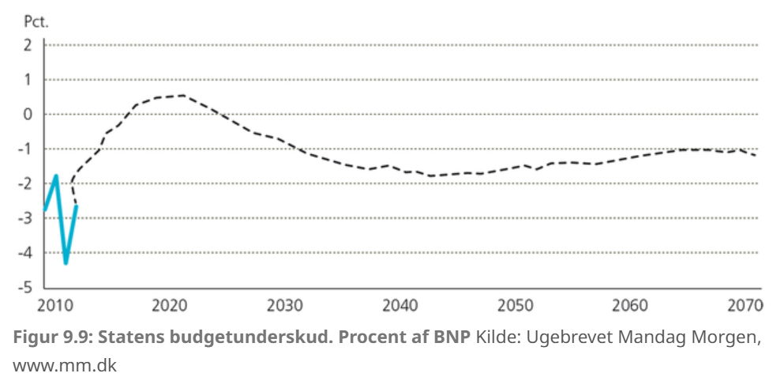
Opsamling fra sidst

Slide 4
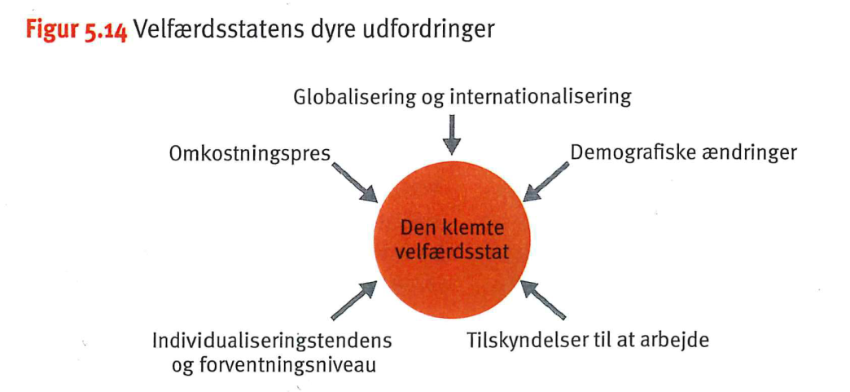
Hvordan får vi flere i arbejde?
Opgave 3
Notes:
https://extranet.dst.dk/pyramide/pyramide.htm#!y=2023&v=2

Slide 5
Intro til ligestillingsdebatten
Fra 3:00 – 9:30
Se Sofie Lindes tale fra 'Zulu Comedy Galla' - TV 2

Slide 6
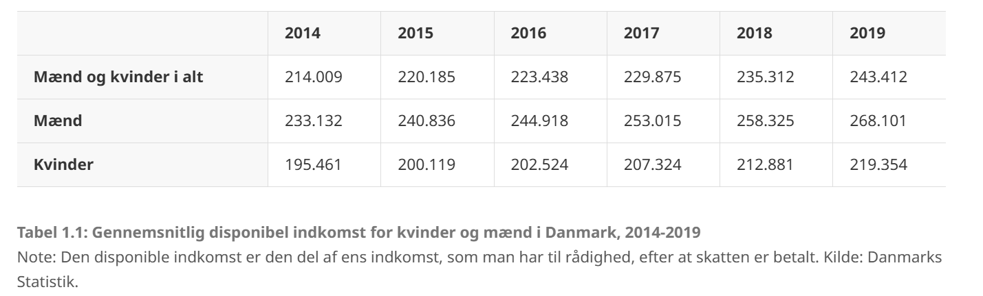
Læs læsetekst og opgave 1 og 2
Hvad med Aalborg?

Slide 7
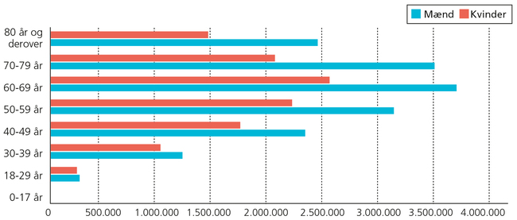

Slide 8
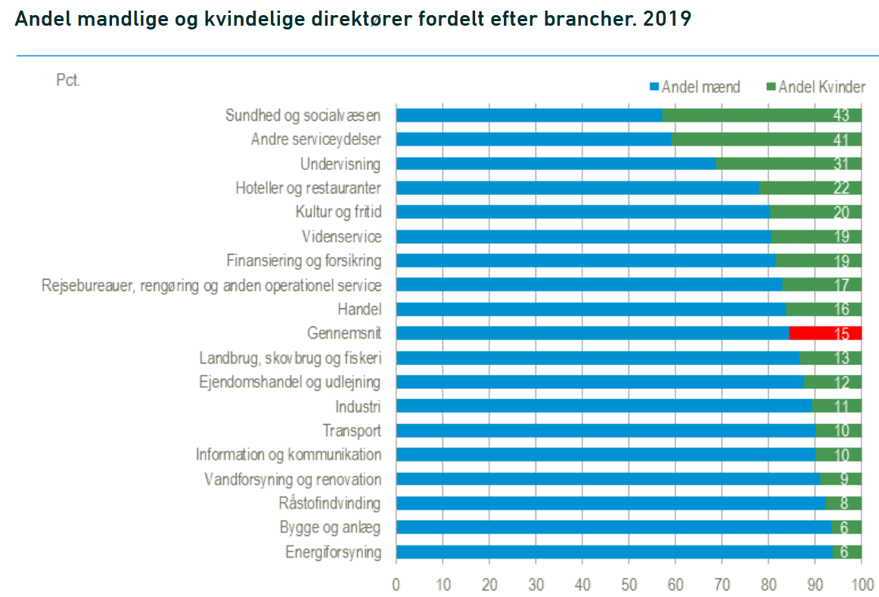

Slide 9
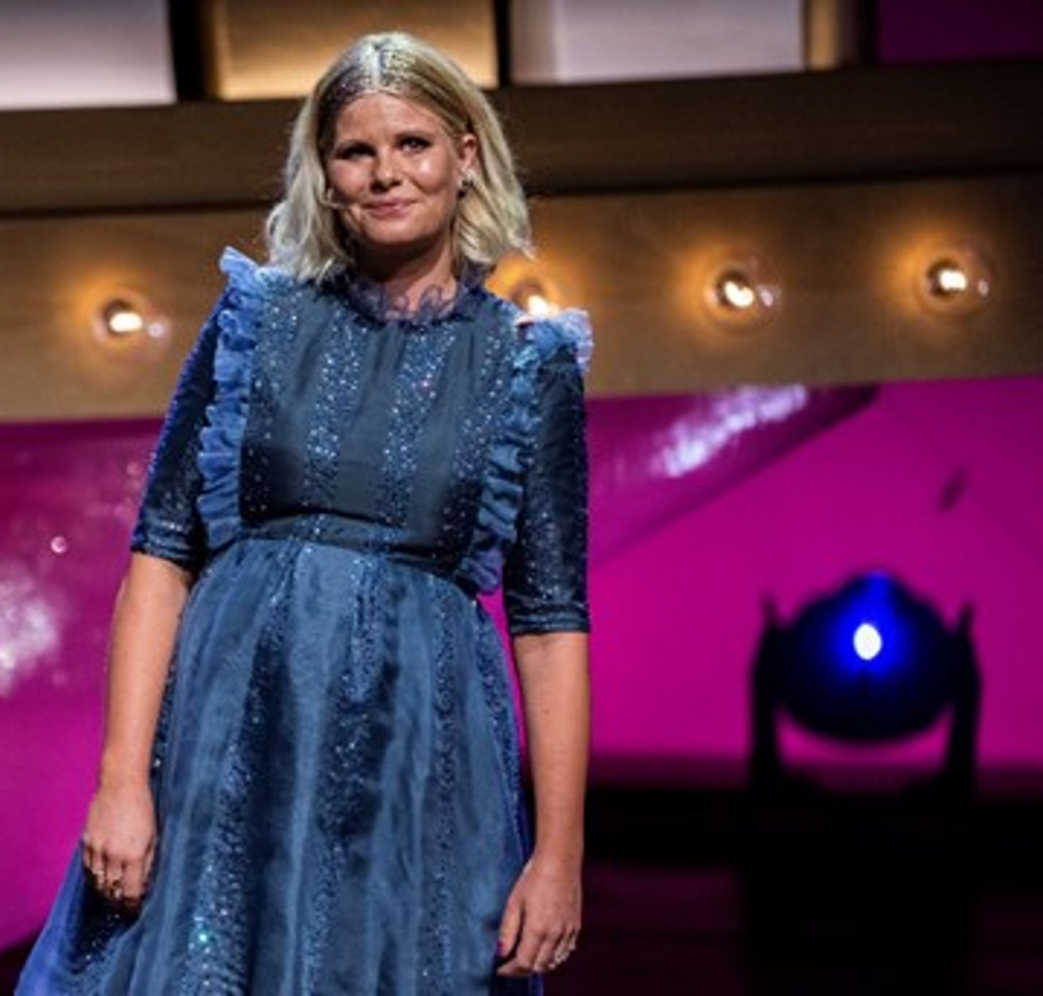
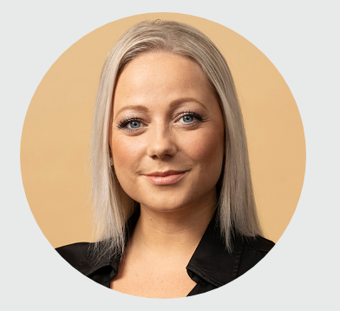
Sólbjørg Jakobsen (LA) versus Sofie Linde
Snak med sidemanden. Hvordan er Sólbjørg Jakobsen og Sofie Linde uenige om årsager til ulighed mellem kønnene?
Skriv et fællessvar i elevfeedback.
  Husk at angive jeres navne

Slide 10
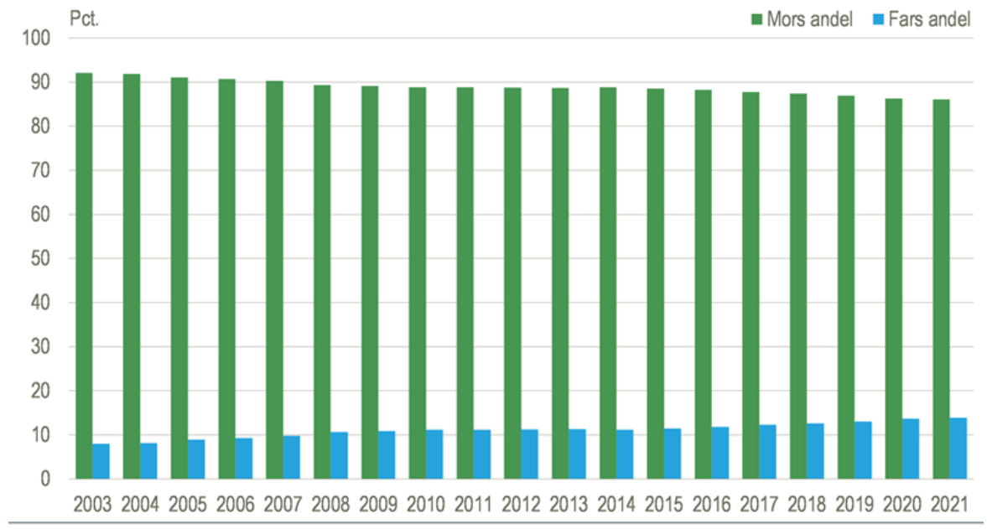
Forældrenes deling af barselsorlov, hvor begge har holdt barselsorlov (opgave 3)

Slide 11
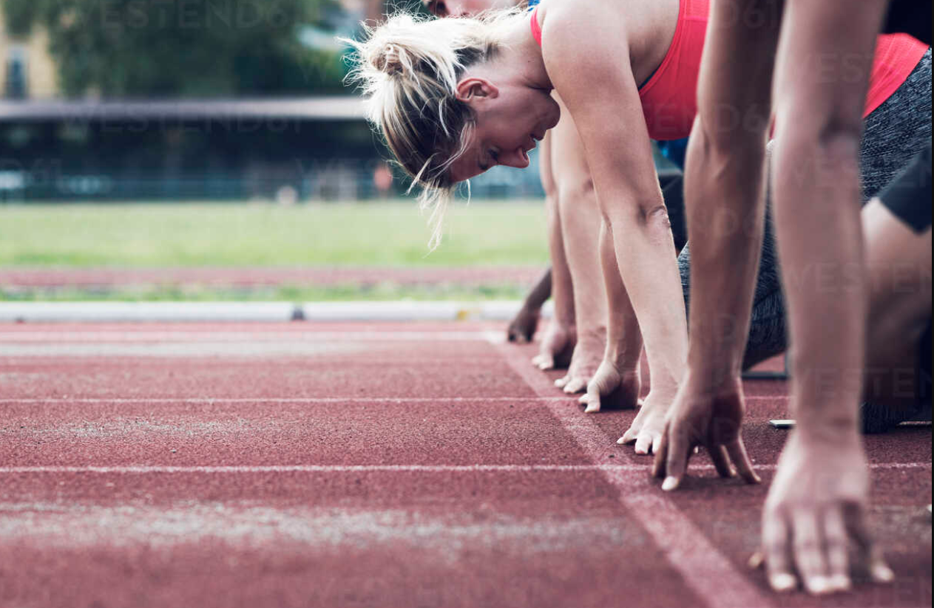
Det ideologiske perspektiv
Hvordan vil ideologierne betragte det nye barselssystem?
  Liberale
  Konservative
  Socialister
  Socialdemokrater

Slide 12
Opsamling

